Slide 1
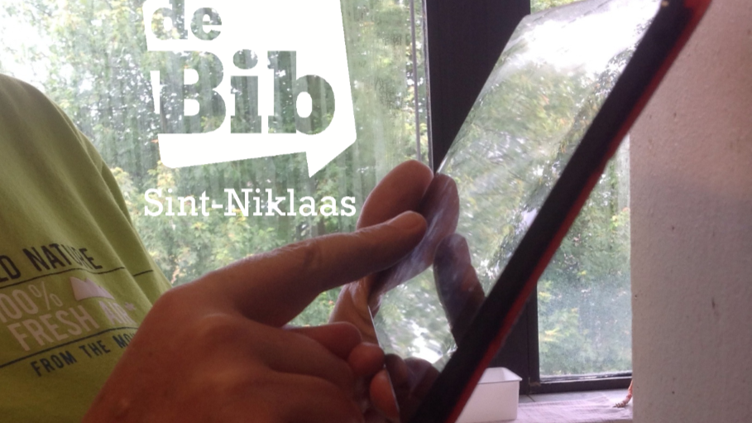
Pieter Malengier
Pieter.malengier@sint-niklaas.be
23 september 2020

Slide 2

Timeline
Digitale week sinds 2006. Vlaams Steunpunt Nieuwe Geletterdheid (VSNG) nu het e-inclusieplatform.
LINC vzw nam over.
LOCUS/Bibnet en Mediawijs.be namen de handschoen op en bundelden de krachten om de digitale week verder uit te rollen.
Missie BP 2010 “… om digitale producten in de kijker te zetten en een blik op de (digitale) toekomst bieden…”

Slide 3

Timeline
2016 Bibnet en Locus wordt
Cultuurconnect gaat voor digitale innovatie in kunst en cultuur samen met lokale cultuurhuizen, overheden, technologiespelers en artistieke initiatieven. We ondersteunen Vlaamse gemeenten bij de digitale uitdagingen van hun cultuurbeleid
Andere focus. Geen ondersteuning van publieksactiviteiten meer zoals Bibliotheekweek, Digitale week, Voorleesweek, …
Andere scope. Verbinding Bibliotheken, CC’s en GC’s.
Diensten, events en opleidingen + experimenten.

Slide 4





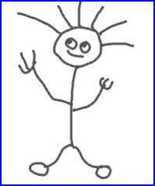
Digitale maand >> Digitale maand: oktober - november
Nood/vraag is groot
Structureel aanbod:
Digitale geletterdheid
E-inclusie
Mediawijsheid
STE(A)M
Laagdrempelig
Samen!
Focus op doelgroepen
Investeren

Slide 13


Slide 14


Slide 17
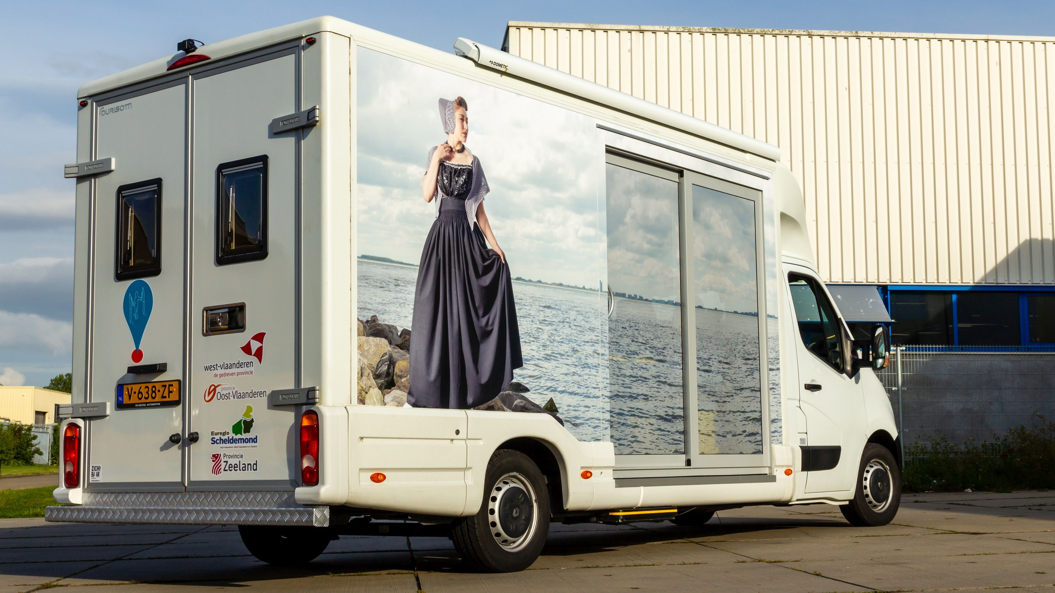
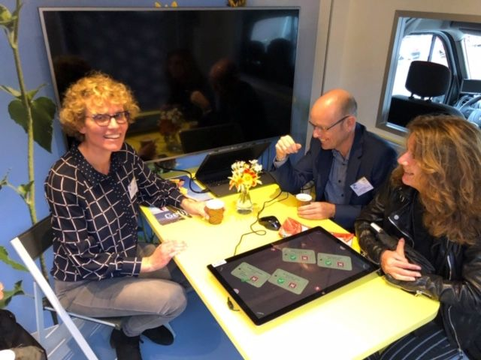
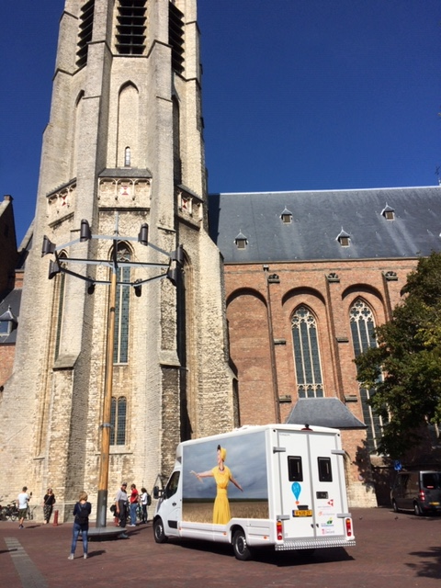

Slide 18












Slide 20
Werken aan e-inclusie vanuit integrale toegankelijkheid
Strategisch programma Iedereen mee
Nieuw diversiteitsprogramma met 6 pijlers
Inclusief werken
Nieuwe functie-invulling

Slide 21


Hefboom= Coronaperiode
Noden staan extra in de verf
Marge op budgetten

Slide 22
Nieuwe acties vormgeven?
Wat is de startbasis?
Onderzoek en cijfers
Gedragenheid binnen je organisatie en buiten je organisatie
- Verschillende sporen en ruime doelgroepen

Slide 23



Spring mee op de digitale trein Digicheque Beego

Slide 24
Individuele hulp aan huis
Aanbod Beego
Studenten ICT komen aan huis
Digicheque : reële kost 40 euro per uur
Lokaal bestuur komt tussen:
symbolische euro voor cliënten, mensen met leefloon en aanvullende steun
3 euro voor mensen met een kansenpas ( recht op VT)
20 euro voor de brede bevolking
Tot eind 2021

Slide 25
Aanvullend een piste voor toegang tot hardware
Veel complexer
Neutraliteit, dubbele steun vermijden
Technisch verhaal
…

